Slide 1
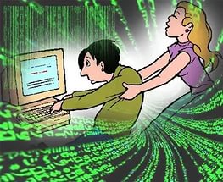
«Влияние компьютерных игр
на физическое и психическое
здоровье школьника»
Педагоги-психологи:
Леонтьева Е.Н.
Козленко А.А.

Slide 2
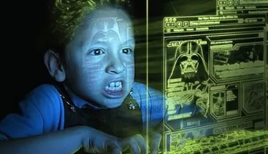
Упражнение энергизатор «Цыганочка»
Актуальность??????

Slide 3
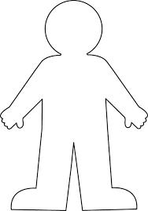
Работа в группах (по 6 человек)
В голове –влияние компьютерных игр
на психическое здоровье ребенка
В теле -влияние компьютерных игр на физическое здоровье.
(Время работы 2минуты)

Slide 4
Подчеркните волнистой линией то, что является позитивным влиянием.
Обратите внимание, какого влияния больше +/-.

Slide 5
Влияние компьютерных игр на физическое и психическое здоровье школьника
Психическое здоровье
1.Плохой сон, ночные кошмары
2.Потеря ощущения реального времени
3.Блокировка процесса позитивного развития личности, приобретение чёрствости, безнравственности, эгоизма.
4.Чувство безнаказанности
5. Перенос модели поведения и мировоззрения в реальную жизнь
6.Зависание в виртуальном мире, вследствие чего ограничивается взаимодействие ребенка с людьми, теряются навыки общения необходимые ребенку для нормального психического и социального развития
7. Развиваются раздражительность, агрессивность, жестокость, неуправляемость
8.Развитие познавательных способностей.
9.Повышение уровня эрудиции.
10.Повышение навыков владения компьютером.
Физическое здоровье
1.Постоянная усталость, утомляемость
2.Сонливость
3.Мигрень и другие головные боли
4.Снижение иммунитета
5. Боли в спине, сколиоз
6.Боли в запястьях
7.Снижение зрения
8.Нарушение циркуляции крови
9.Онемение конечностей
10.Нарушения аппетита

Slide 6
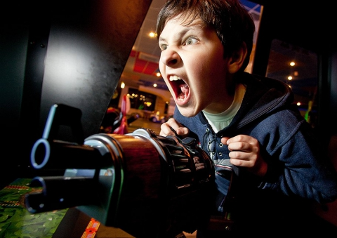
ФИЛЬМ «Виртуальная агрессия»

Slide 7
(Время работы 3 минуты)
Работа в группах
«Неоконченные предложения»

Slide 8
Что делать, чтобы ребёнок не стал зависимым от компьютера?
1.Родители должны познакомить своего ребёнка с временными нормами.
2.Родителям необходимо контролировать разнообразную занятость ребёнка (кружки, секции, широкие интересы).
3.Необходимо приобщать ребёнка к домашним обязанностям.
4. Прививать ребёнку семейное чтение.
5.Необходимо ежедневно общаться с ребёнком, быть в курсе возникающих у него проблем и конфликтов.
6.Родители могут контролировать круг общения ребёнка. Обязательно приглашать в гости друзей сына или дочери.

Slide 9
7.Родители должны знать место, где ребёнок проводит свое свободное время
8.Учите своего ребёнка правилам общения, расширяйте кругозор ребёнка.
9.Необходимо научить своего ребёнка способам снятия эмоционального напряжения, выхода из стрессовых ситуаций.
10. Регулярно осуществлять цензуру компьютерных игр и программ.
11.Можно приобщить ребёнка к настольным играм, научить его к играм своего детства.
12.Обсуждайте с ребёнком отрицательные явления жизни, вырабатывайте устойчивое отношение к злу,
активное противостояние тому, что несёт в себе энергию разрушения, уничтожения, деградации личности.
13.Помните о том, что родители для ребёнка являются образцом для подражания. Поэтому сами родители не должны нарушать правила, которые установили для ребёнка.

Slide 10
5 бальная шкала
Рефлексия
Актуальность
Доступность
Практическая направленность
Форма работы

Slide 11
Всего доброго!

